Slide 1
Информатика
3а-сынып
Пән мұғалімі: Камалова Мария Саламатқызы

Slide 2

Сабақтың тақырыбы:
Түстер
палитрасы
13.02.2020

Slide 3
М А Қ С А Т Ы
3.1.2.2 - компьютерлік программаларда файлдарды ашу және сақтау командаларын пайдалану;
3.2.2.1 - қарапайым графикалық редактор құралдарын қолдану;
3.2.2.2 - нысанның сыртқы түрін өзгерту (қию, бұру, өлшемін өзгерту);
3.2.4.2 - арнайы тақырыпқа сай фотосуреттерді қолдану.

Slide 4
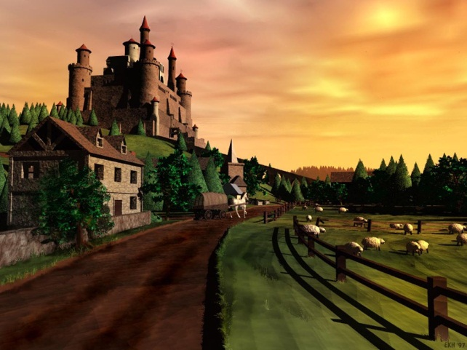
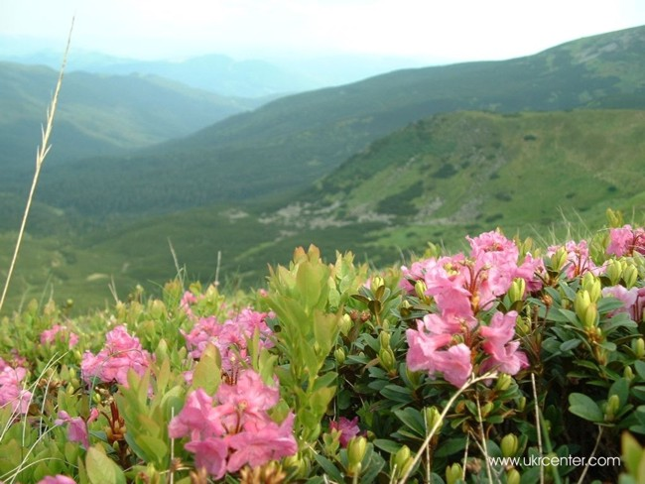
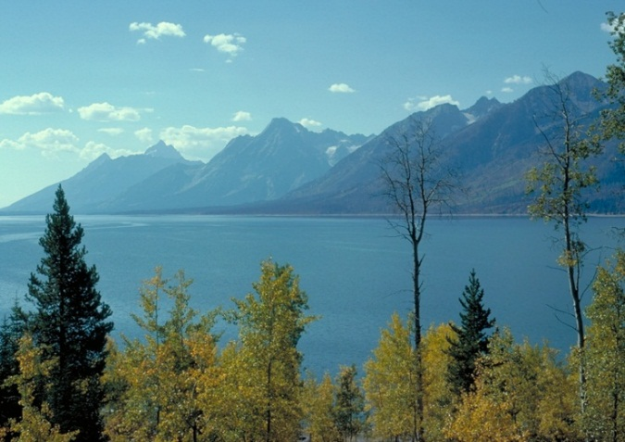
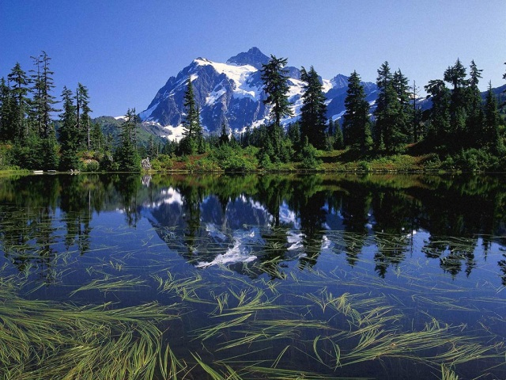
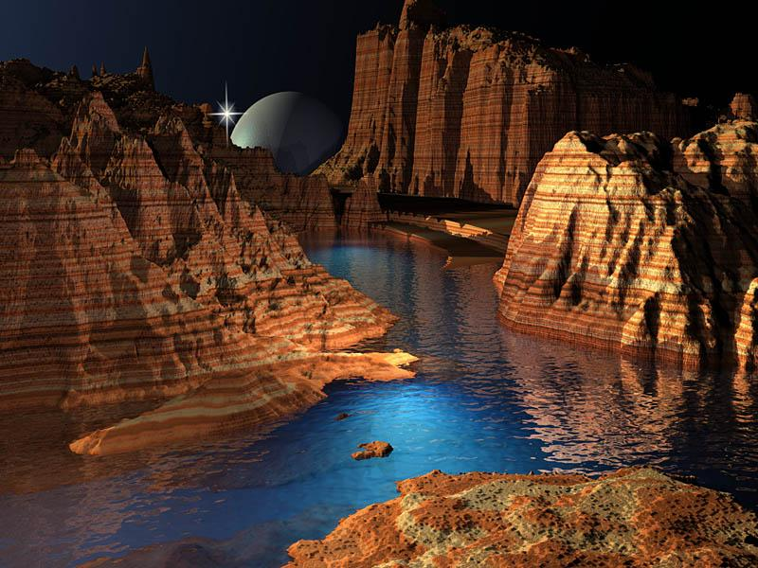
Саяхатқа
шығу алаңы
Топтарға бөлу
Гүлді алқап
Өткенді қайталау
«Paint»
әлеміне
саяхат
Тапсырмалар
батпағы
Қорытындылау шыңы
«Қызықты
лото»
өзені

Slide 5

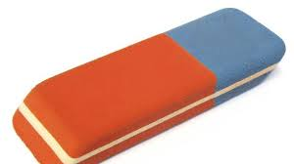

ҚАРЫНДАШ
ӨШІРГІШ
ҚЫЛҚАЛАМ

Slide 6
Саяхатқа
шығу алаңы
Топтарға бөлу
Гүлді алқап
Өткенді қайталау
Тапсырмалар
батпағы
Қорытындылау шыңы
«Қызықты
лото»
өзені

Slide 7
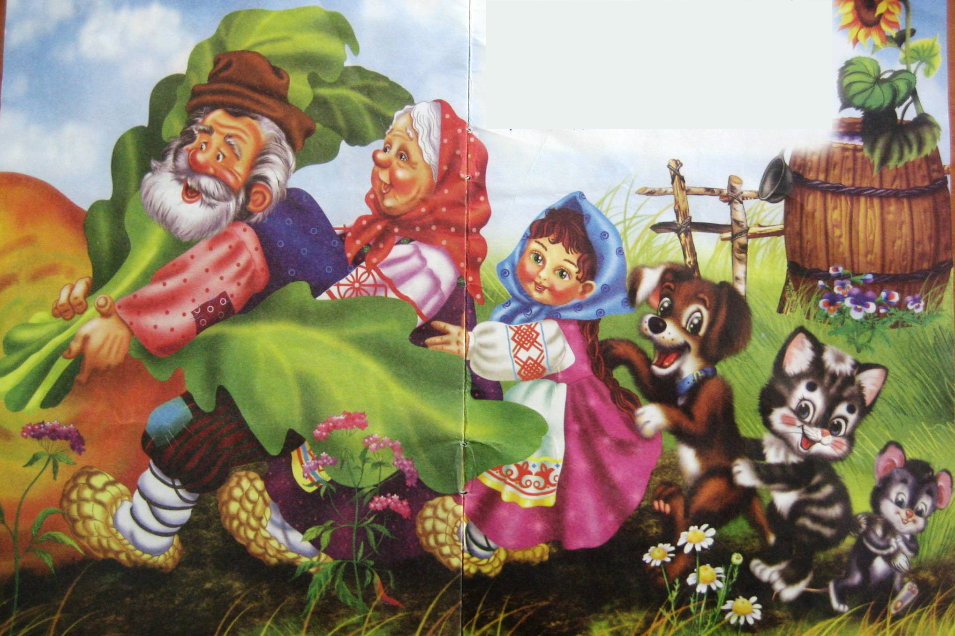
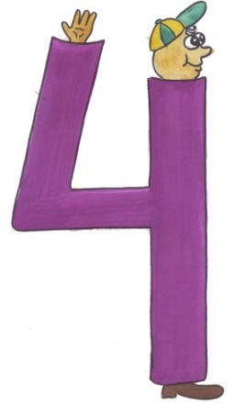
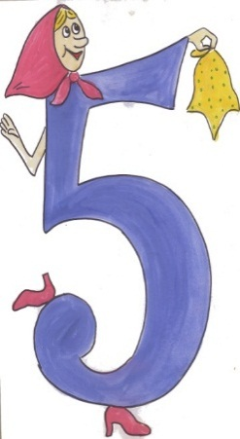
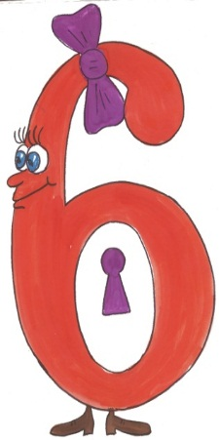
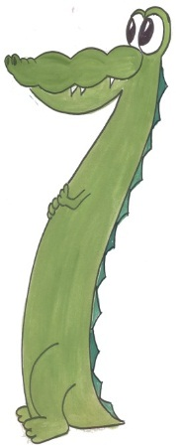
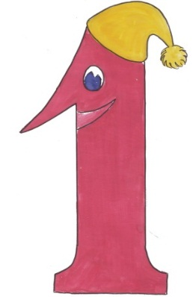
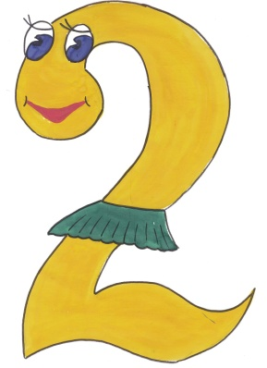


Slide 9
ненің белгішесі?
«Paint» графикалық редакторы

Slide 10
«Paint» қандай жұмыс атқаруға арналған редактор?
Расторлық бейнелермен жұмыстануға арналған графикалық редактор

Slide 11
«Paint» графикалық редакторын қалай іске қосамыз?
Іске қосу (Пуск) Барлық бағдарламалар (Все программы) Стандартты (Стандартные) Paint

Slide 12
- құралының қызметі қандай?
жазу
құю
Сурет салу
қылқалам

Slide 13
Файл →Открыть
Файл →
Сохранить как
Суретті қалай сақтаймыз?
Правка →
Отменить
Правка →
Повторить

Slide 14
- қандай құрал?
бүріккіш
масштаб
көпбұрыш
өшіргіш

Slide 15
Түс таңдау құралын тап?

Slide 16
Саяхатқа
шығу алаңы
Топтарға бөлу
Гүлді алқап
Өткенді қайталау
Тапсырмалар
батпағы
Қорытындылау шыңы
«Қызықты
лото»
өзені

Slide 17
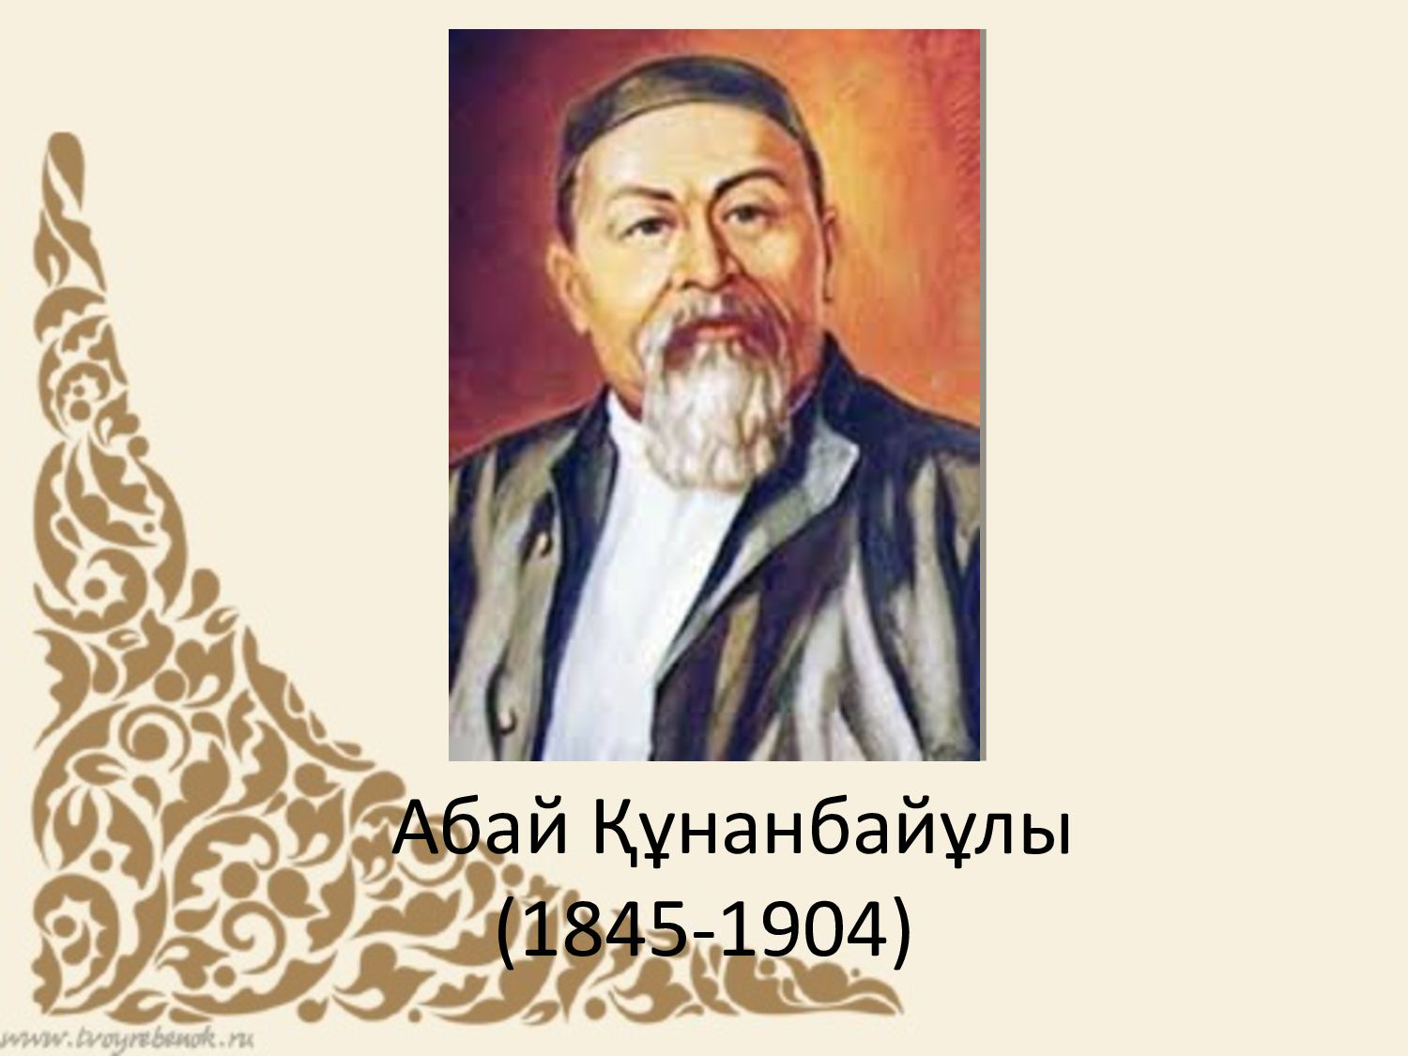

Slide 18
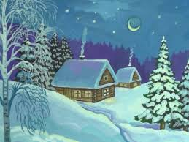
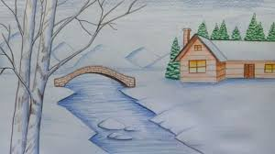
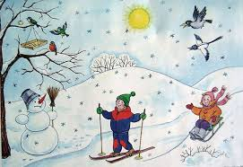
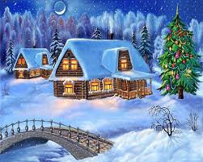
Компьютерде Paint графикалық редакторында «қыс» тақырыбына сурет салу

Slide 19
Қыс мезгілін бейнелеу:
1. Үй
2. Аққала
3. Жапалақтап жауған қар
4. Боялуы керек
5. Мәтін

Slide 20
С
Е
Р
Г
І
Т
У
С
Ә
Т
І

Slide 21
Дескриптор:
Фигураларды қолданып жұмыстанды
Көшіру, қою, қиып алу командаларын қолданданды
Түстер палитрасын қолданды
Суретке мәтін қойды

Slide 22
Саяхатқа
шығу алаңы
Топтарға бөлу
Гүлді алқап
Өткенді қайталау
Тапсырмалар
батпағы
Қорытындылау шыңы
«Қызықты
лото»
өзені

Slide 23

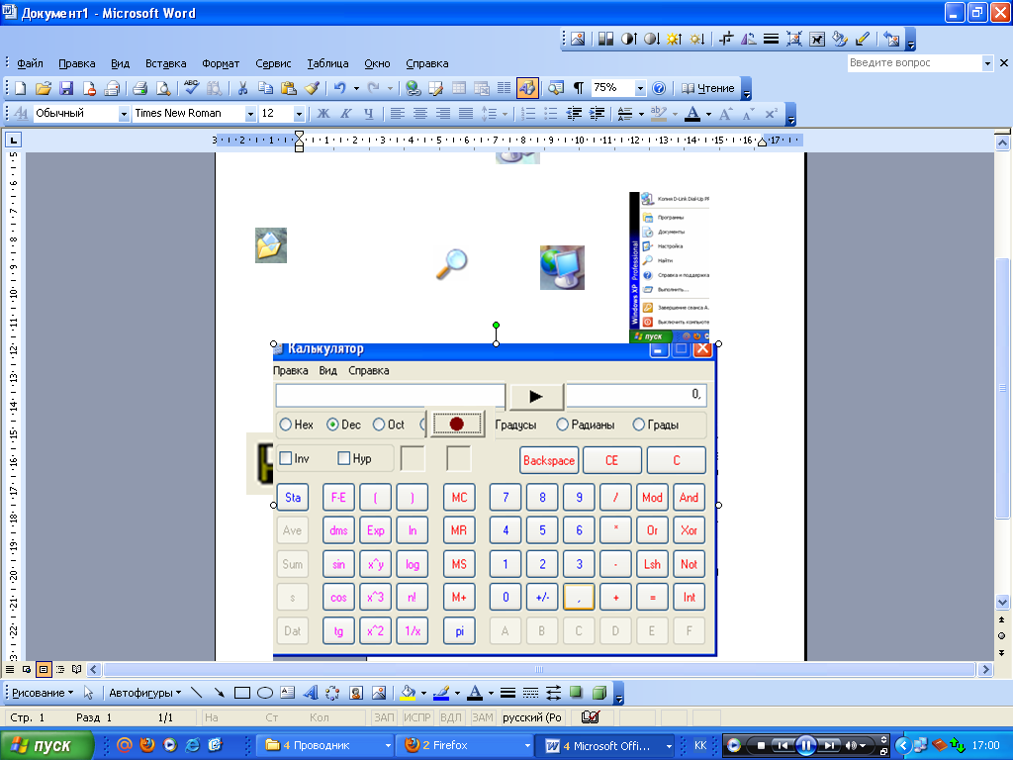
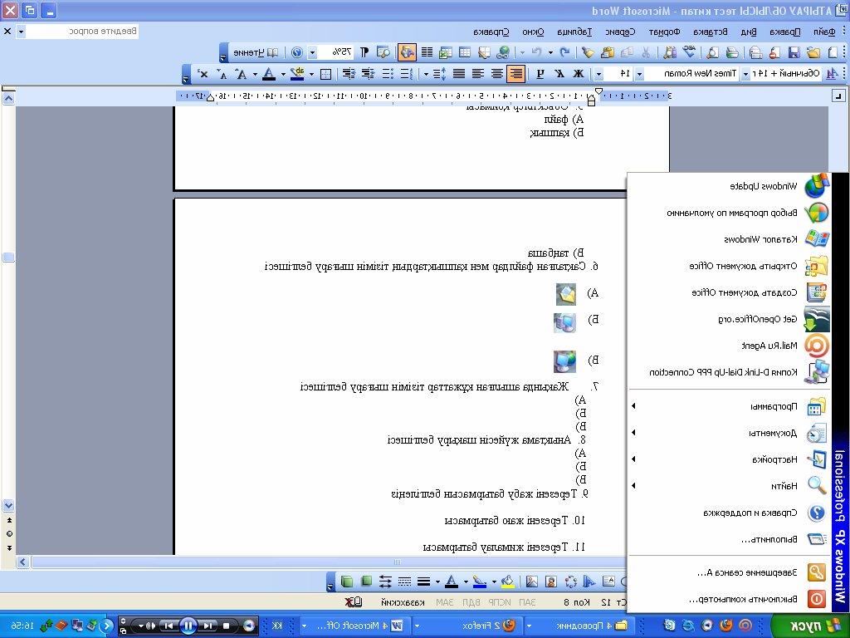




Қызықты ЛОТО
А
1
2
3
4
5
6
7
8
9

Slide 24
Жауаптары:
Суреттің тік төртбұрышты үзіндісін таңдау қызметін атқарады | Бұрыштары дөңгеленген квадраттар мен тік төртбұрыштар салуға мүмкіндік береді | Терезені жаю батырмасы
Түзу сызықтар салуға арналған | Суреттің жеке үзінділерін үлкейтуге мүмкіндік береді | Тік төртбұрыш салуға арналған
Сурет ішінде мәтінді орналастырады | Шеңбер және элипс салуға арналған | Терезені жабу батырмасы

Slide 25
Саяхатқа
шығу алаңы
Топтарға бөлу
Гүлді алқап
Өткенді қайталау
Тапсырмалар
батпағы
Қорытындылау шыңы
«Қызықты
лото»
өзені

Slide 26
Дескриптор:
1. Белгілеуді біледі.
2. Фигуралардың қызметін біледі.
3. Суретке мәтін кірістіру белгісін біледі.
4. Жабу, жиыру батырмаларын біледі.
5. Масштаб батырмасын біледі.

Slide 27

Жарайсың!

Slide 28
Үйге тапсырма:
Бөлімді қайталау.
АКТ жұмыс дәптерінің 36, 37 беттерін орындау.

Slide 29
Сабақ
аяқталды,
сау болыңыздар

